Slide 1
Activerende werkvormen 2
Activerende werkvormen 2
30 mei 2024

Slide 2
Vandaag
programma
Minilesjes
Herhaling

Slide 3
Wat is activerende didactiek?

Slide 4
Activerende didactiek
Activerende didactiek = spelletjes en trucjes
Hoe zorg je ervoor dat leerlingen actief bezig zijn met de stof? Wat is je doel? Welke inhoud hoort daarbij? Welke werkvorm is geschikt? Welke leervoorkeur hebben de leerlingen?

Slide 5
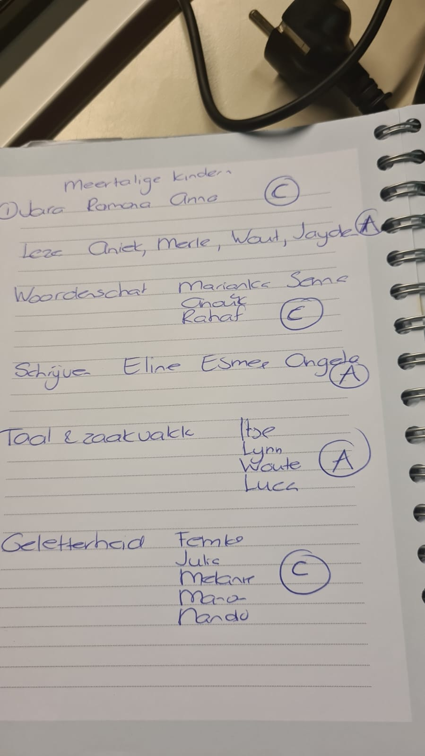
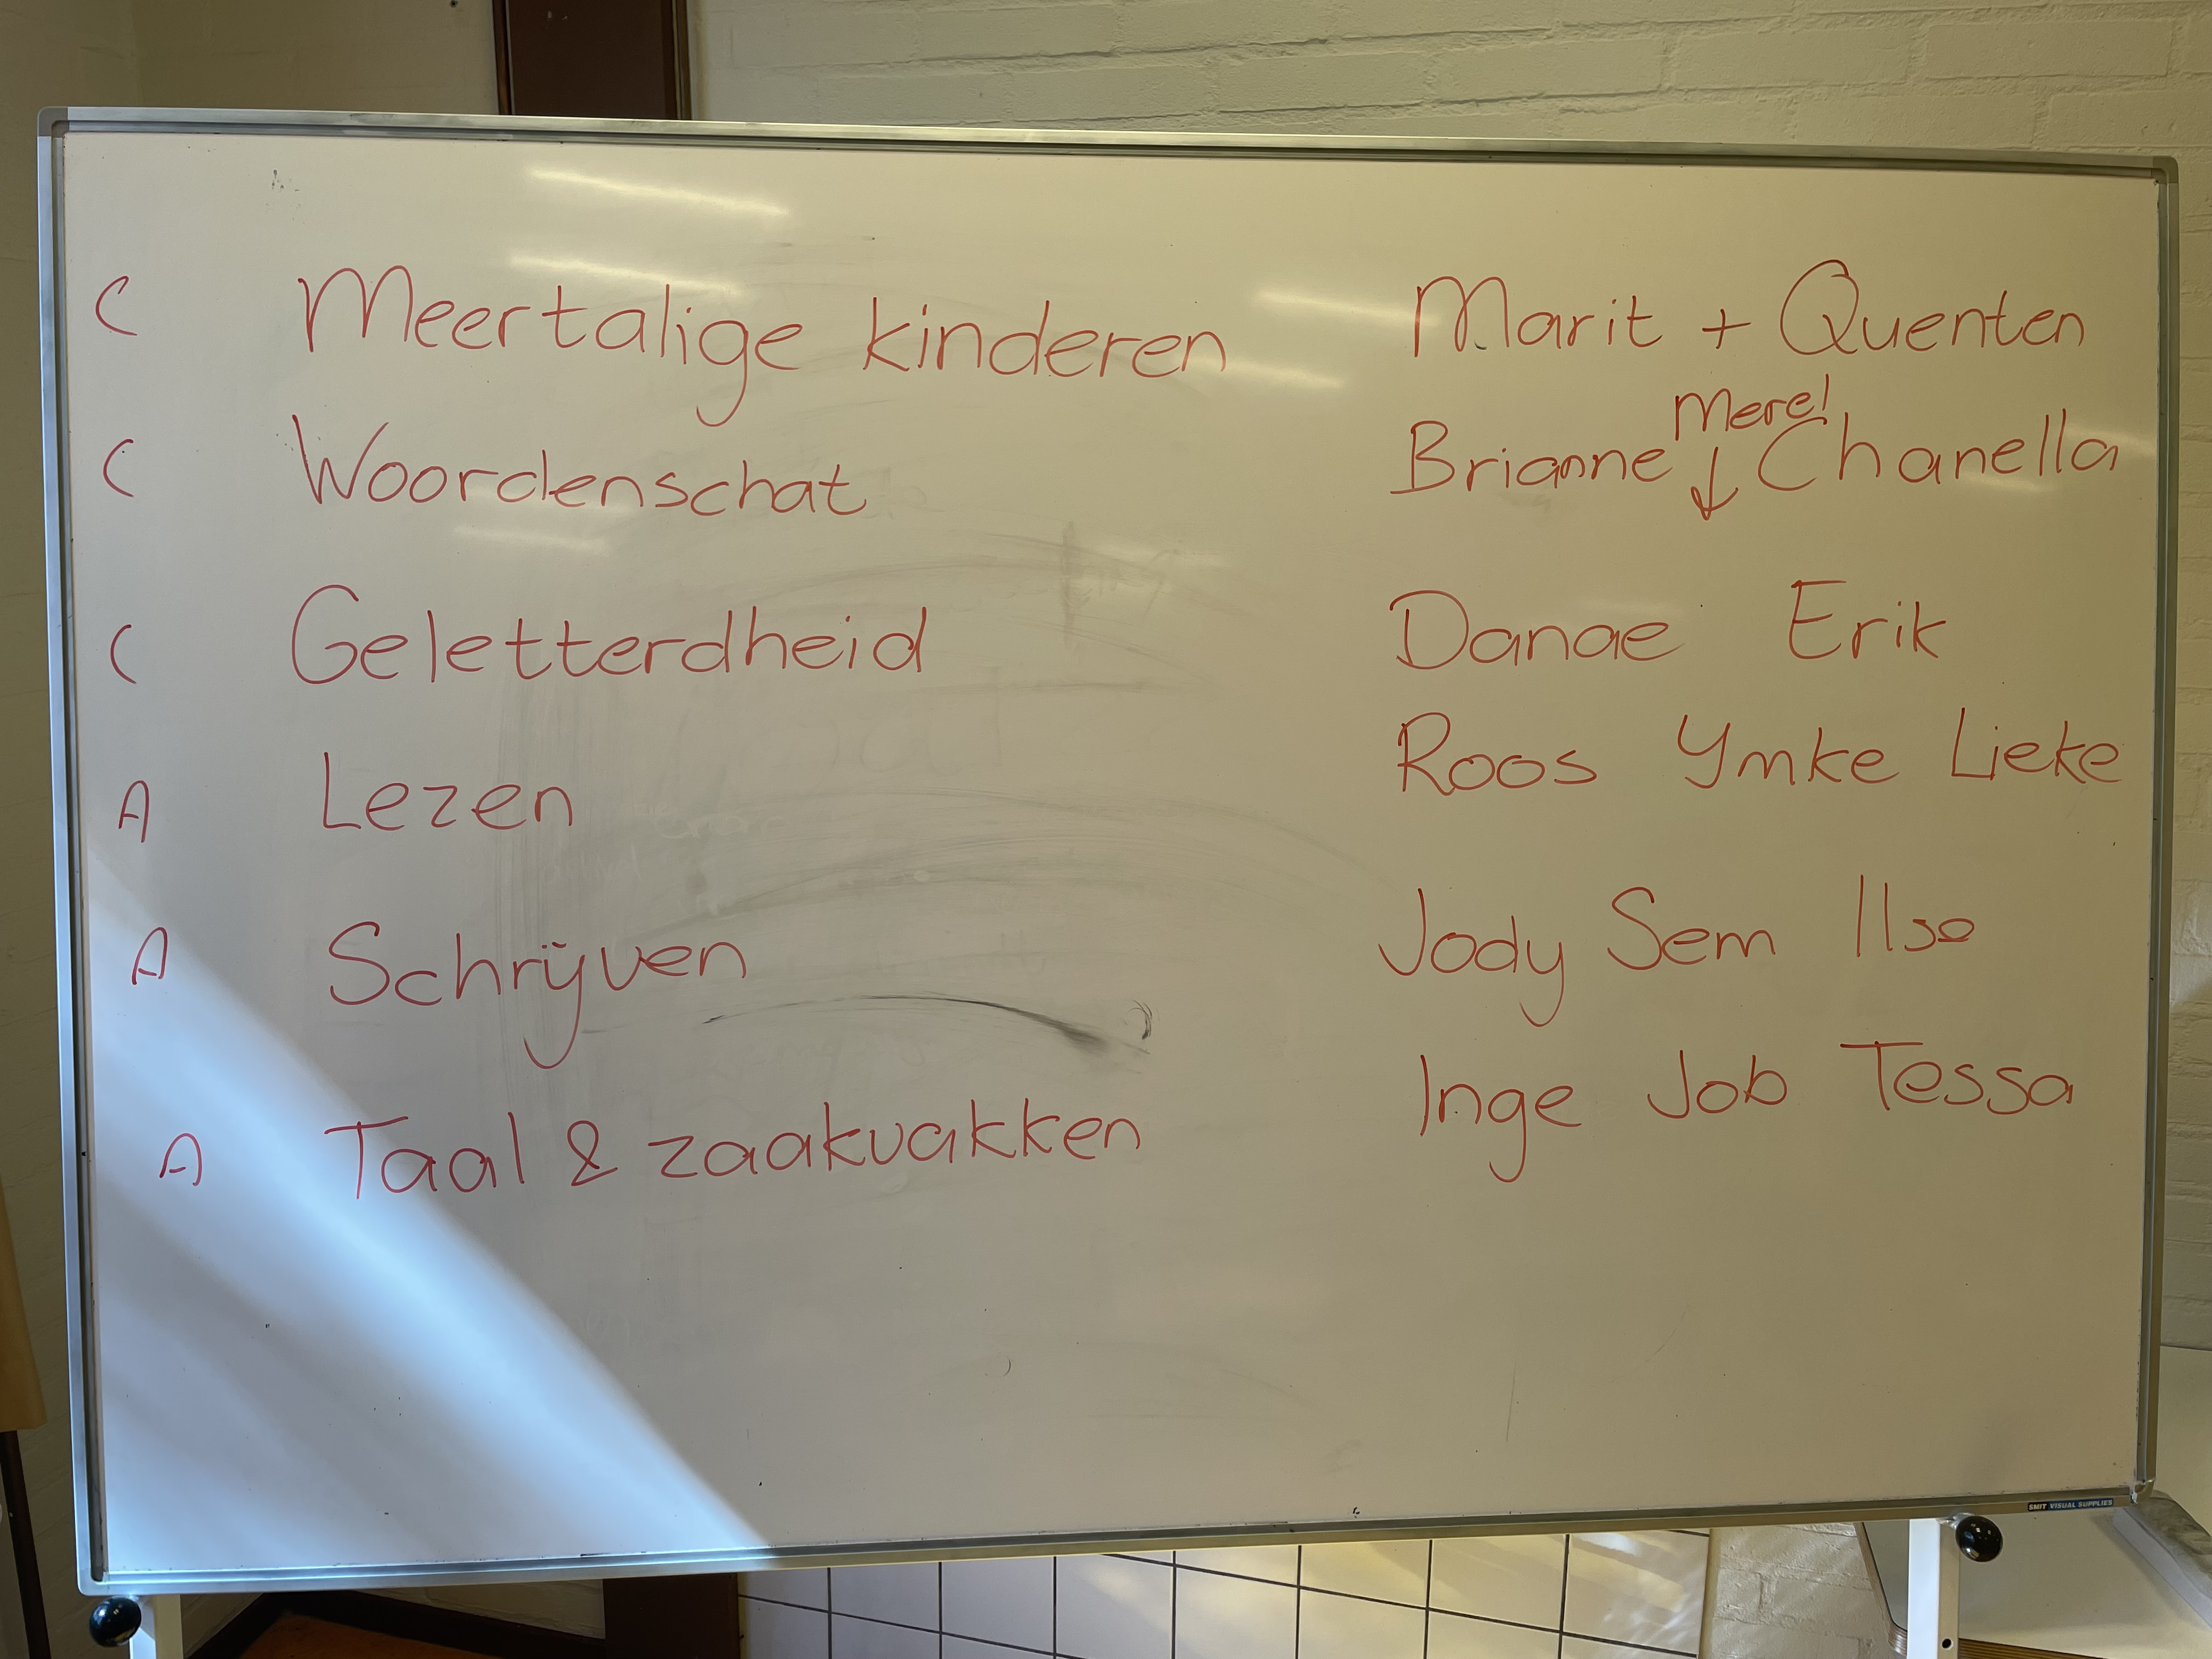
Minilesjes coöperatief werken

Slide 6
Activerende didactiek
interesse wekken, motivatie
voorwaarde voor diepgaand leren.
verwerven nieuwe kennis, vaardigheden en attitudes
actief betekenis te geven aan nieuwe informatie vanuit reeds aanwezige voorkennis, ervaringen en opvattingen
actief proces waarbij de leerling zelf moeite moet doen.
Jij triggert, begeleidt of coacht de leerling om inspanning te leveren
Bron: https://metis-onderwijsadvies.nl/2022/11/02/wat-is-activerende-didactiek/

Slide 8
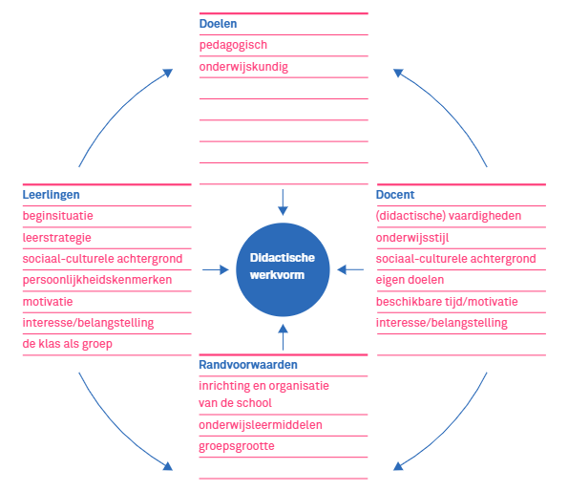
Theorie en achtergrond

Slide 9
Achtergrond en theorie
Houd rekening met
Differentiatie
Variatie vs. routine

Slide 10
Didactische werkvormen
Instructie
Interactievormen
Opdrachtvormen
Samenwerken
Coöperatief werken
Spelvormen
Activerende didactiek met behulp van ICT

Slide 11
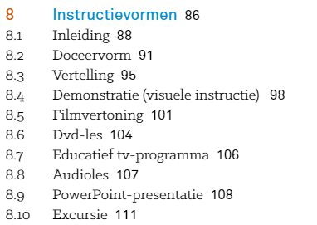
instructievormen
-
ACTIEF???

Slide 12
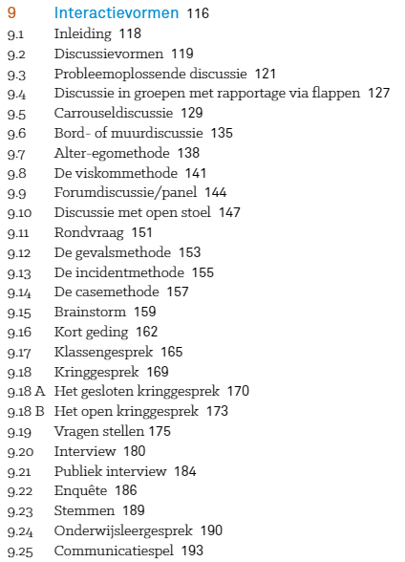
Interactievormen

Slide 13
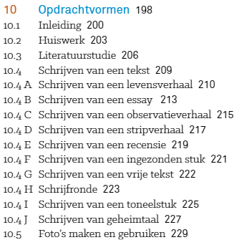
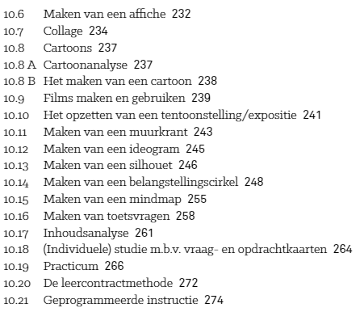
Opdrachtvormen

Slide 14
Samenwerking/coöperatief

Slide 15
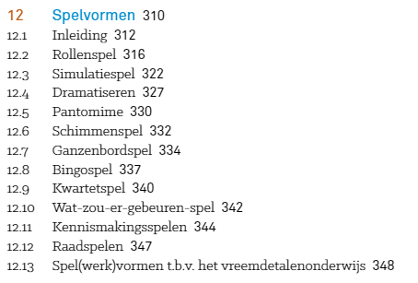
spelvormen

Slide 16
Activerende didactiek met Ict
Gamification
Adaptief
Competitief

Slide 17
Casus
Neem een les in gedachten die niet goed verliep.
Van jezelf, een collega, stagebegeleider, andere docent op stage.
Wat ging er mis?
Schrijf dit kort op voor jezelf.
Over 5 minuten vraag ik een aantal voorbeelden.

Slide 18
Theorie en achtergrond

Slide 19
Welke activerende werkvorm zou kunnen helpen?
Bedenk een activerende werkvorm die zou kunnen zorgen dat de les beter gaat.
Waarom is de les dan beter?
Over 10 minuten vraag ik een aantal mensen naar hun idee.

Slide 20
Theorie en achtergrond

